Slide 1
Water en energie
Inrichting van een gebied
21-04-2020
Jaar 1 Periode 4
Les 1

Slide 2

Inhoud en planning van deze periode/les
Nieuws
Typen neerslag
Soorten regens
Weer en regendata
Relatieve luchtvochtigheid
Rekenen met regen

Slide 3
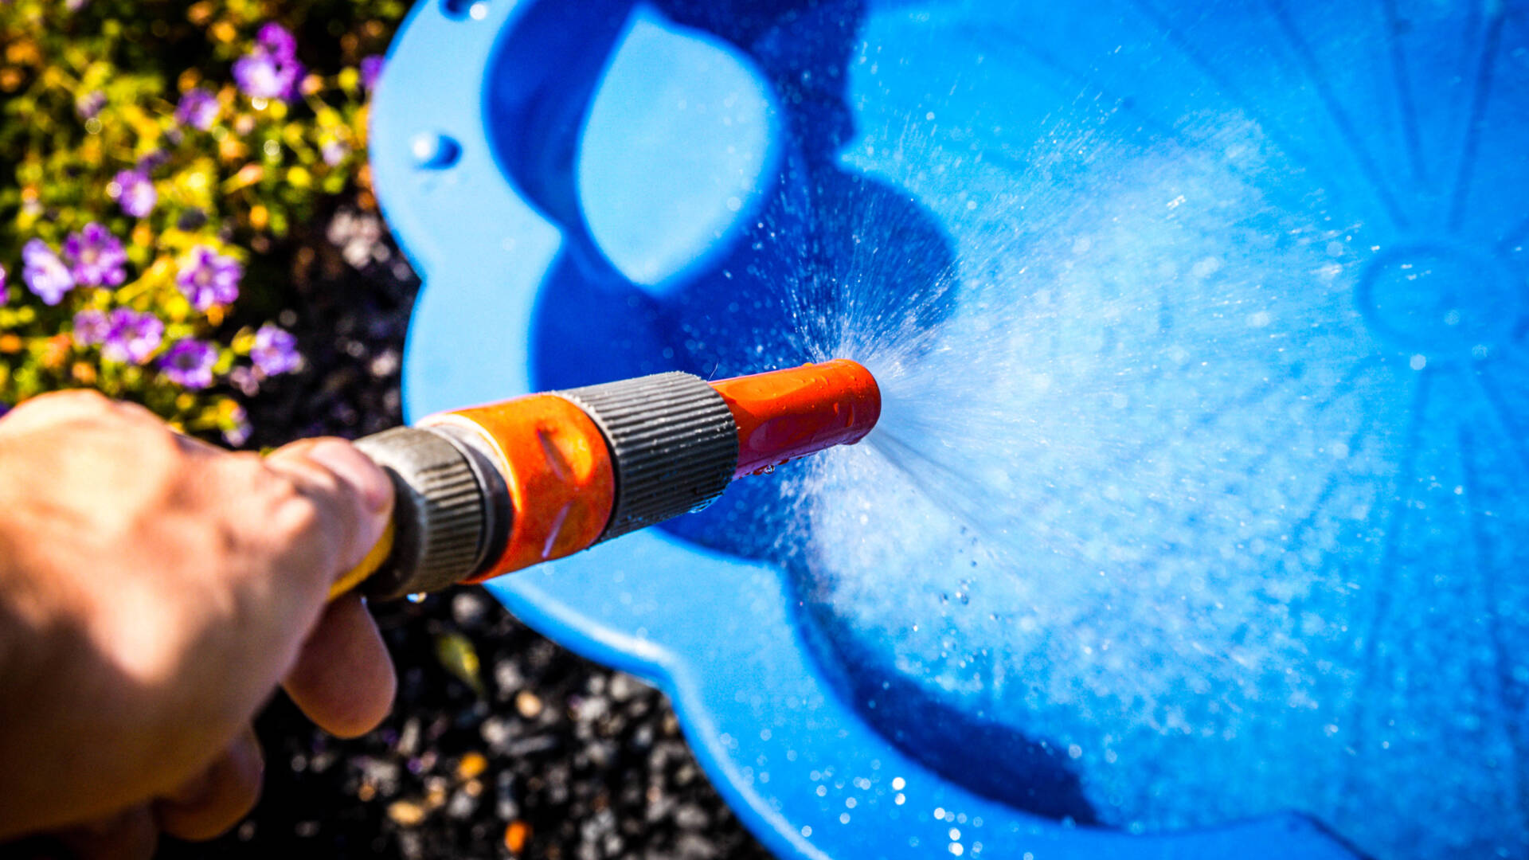
Water en energie in het nieuws
7 procent meer drinkwater gebruikt doordat we thuis zijn
NOS.nl 16-04-2020
https://nos.nl/artikel/2330666-7-procent-meer-drinkwater-gebruikt-doordat-we-thuis-zijn.html
Vitens leverde in de eerste twee weken van deze maand een miljard liter drinkwater meer dan in dezelfde periode in 2019. En ook vorige maand werd al een miljard liter meer geleverd dan vorig jaar, een stijging van ongeveer 7 procent. Dat is een piek die Vitens normaal gesproken alleen op warme zomerdagen ziet.
Het mooie weer in combinatie met thuiszitten is volgens het bedrijf de oorzaak van de stijging. "Met het warme weer worden de tuin en het balkon ingericht. Er wordt volop gesproeid met bijvoorbeeld hogedrukreinigers", zegt Vitens-directeur Hannema.
Notes:
Waterbedrijf Vitens roept klanten op om zo zuinig mogelijk te zijn met water. Volgens het bedrijf is er een forse stijging in het drinkwatergebruik, omdat veel mensen thuiszitten. Maar er zijn ook zorgen over de droogte. De afgelopen jaren riep Vitens in de zomer op om minder water te gebruiken, maar nu gebeurt dat al in april.
Vitens leverde in de eerste twee weken van deze maand een miljard liter drinkwater meer dan in dezelfde periode in 2019. En ook vorige maand werd al een miljard liter meer geleverd dan vorig jaar, een stijging van ongeveer 7 procent. Dat is een piek die Vitens normaal gesproken alleen op warme zomerdagen ziet.
Het mooie weer in combinatie met thuiszitten is volgens het bedrijf de oorzaak van de stijging. "Met het warme weer worden de tuin en het balkon ingericht. Er wordt volop gesproeid met bijvoorbeeld hogedrukreinigers", zegt Vitens-directeur Hannema.
Structurele oproep
Volgens Hannema heeft de regenachtige winter wel voor een buffer gezorgd. Toch is het advies nu al om zo zuinig mogelijk te zijn met het water. "In de tuin kun je de plantjes water geven met een gieter. Of vul een badje en gebruik dat voor de planten. En maak je tuinmeubels niet schoon met een hogedrukspuit, maar met een emmer en een sopje", adviseert Hannema.
Volgens hem wordt het zuinig omgaan met water een structurele boodschap. "Door de droge zomers van 2018 en 2019 zijn we ons gaan realiseren dat het heel belangrijk is dat we hier bewust mee bezig zijn. Het gaat in dit geval niet alleen om drinkwater, maar ook voor bijvoorbeeld landbouw."
Landelijk
Niet alleen Vitens, dat in Utrecht, Gelderland, Overijssel, Flevoland en Friesland levert, ziet een stijging. Volgens waterbedrijvenkoepel Vewin zien andere drinkwaterbedrijven een soortgelijke tendens, maar wordt die niet als uitzonderlijk gezien. Er zijn ook bedrijven die juist een lichte daling constateren.

Slide 4
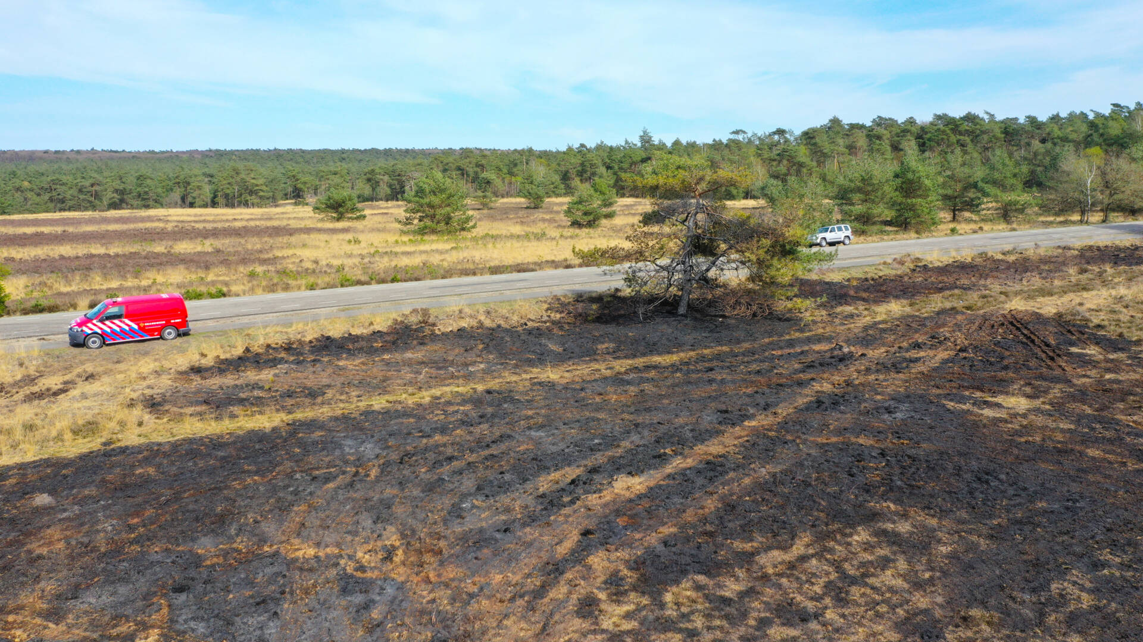
Water en energie in het nieuws
Kabinet bereidt zich voor op nieuwe droogte maar 'tuintje sproeien kan nog’
NOS 17-04-2020
https://nos.nl/artikel/2330779-kabinet-bereidt-zich-voor-op-nieuwe-droogte-maar-tuintje-sproeien-kan-nog.html
De brandweer op de Veluwe doet onderzoek naar de mogelijke oorzaak van een brand ANP

Slide 5
Periodeplanning
Week | Inhoud | Betrokken begrippen
1 | Neerslag | Ontstaan buien, rekenen met neerslag
2 | Waterbergend vermogen en rol organisch materiaal | Carbon farming, bodemleven en kwaliteit structuur van bodem
3 | Water in relatie tot andere opgaven | Water in relatie tot de stad, leefbaarheid
4 | Zelf Excursie | Wadi Afkoppeling HWA Zonnepark
5 | Energie en ruimtegebruik | Verschillende duurzame energievormen en hun ruimtebehoefte. Knelpunten in de ruimte
6 | Zonne-energie | Mogelijkheden, opbrengst, zonnepanelen
7 | Klimaatadaptatie & Hittestress | Introductie en eenvoudige maatregelen
8 | Herhalen
9 | Geen lessen - toetsen
10 | Geen lessen i.v.m. herkansingen + jaarafsluiting

Slide 6
Neerslag!
Wat is neerslag?

Slide 7
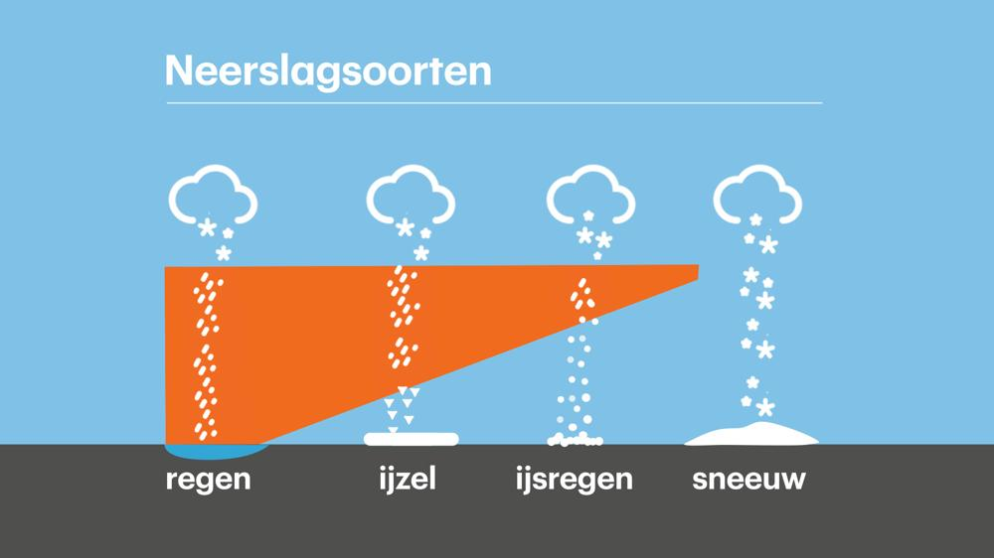
Neerslag

Slide 8
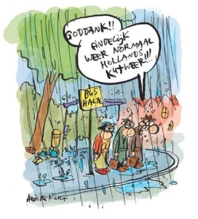
Hoe noem jij de regen
Notes:
avondregen
blaasjesregen
bui
dichte regen
drensregen
druilregen
equinoctiaalregen
gietbui
hagel
hemelwater
hoosbui
kermis in de hel
kippetjeskermis
kletsbui
kletsregen
landregen
lenteregen
luizenregen
malse regen
miezelregen
mistregen
morgenregen
motregen
najaarsbui
najaarsregen
plasregen
plensbui
regenstroom
regenvloed
schip met zure appels
slagregen
sneeuwregen
stofregen
stortbui
stortregen
stortvloed
stroom
travaat
vlaag
voorjaarsregen
wintervlaag
wolkbreuk
zomerbui
zomerregen
zomervlaag
zure regen

Slide 9
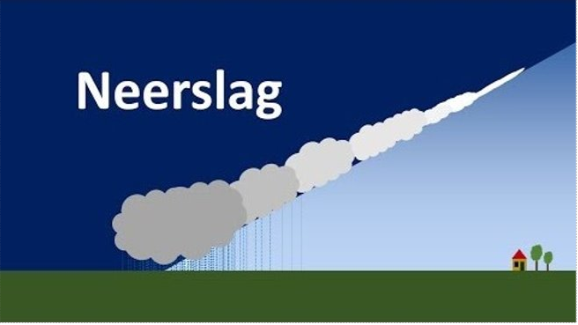
Neerslag (zie wikiwijs voor filmpje)

Slide 10
Principes bij neerslag
De vorming van neerslag is gebaseerd op een paar algemene principes.
Koude lucht kan minder water bevatten dan warme lucht
Warme lucht stijgt op, koude lucht daalt
Hoe hoger je komt, hoe kouder het wordt (6 graden kouder per 1000 meter stijging).

Slide 11
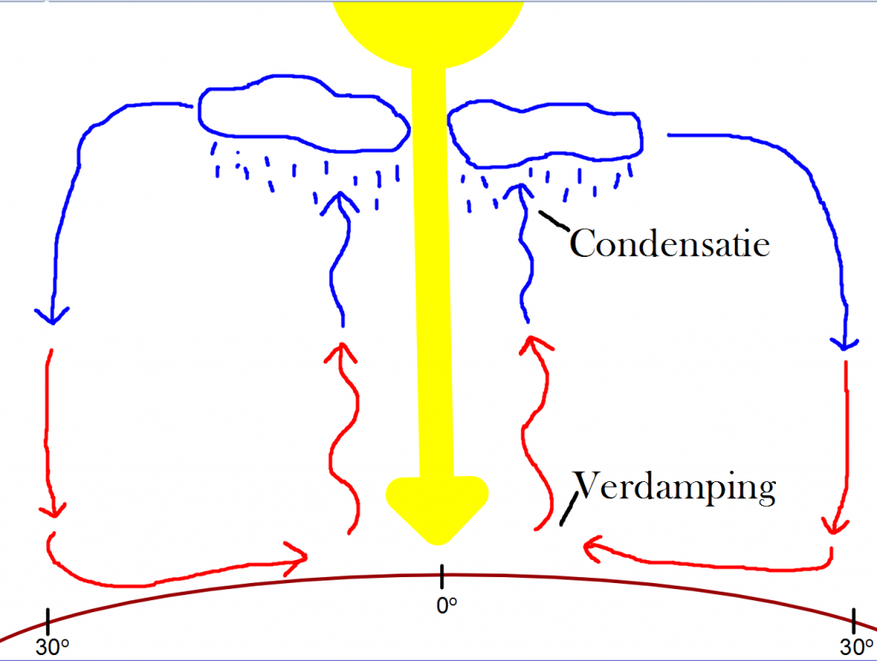
Stijgingsregens
Stijgingsregens komen vooral voor in de tropen, rond de evenaar. Onder invloed van zonlicht verdampt water. De warme lucht stijgt op en koelt af. De waterdamp in de lucht gaat condenseren.
Afhankelijk van de temperatuur is dit in de vorm van regen, hagel of sneeuw.

Slide 12
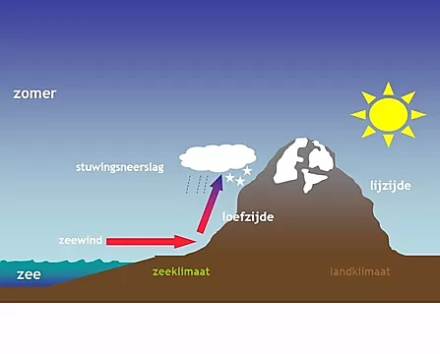
Stuwingsregens
Stuwingsregen ontstaat bij gebergte. De natte lucht moet dan stijgen omdat hij anders niet over de berg heen kan. De lucht wordt dus omhoog gestuwd. De lucht koelt weer af waardoor er regen ontstaat.

Slide 13
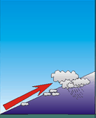
Frontale regen
Frontale regen is als warme en koude lucht botsen met elkaar. De warme lucht wil omhoog en botst op de koude lucht. Het front ligt op het punt waar de koude en warme lucht elkaar raken. De koude lucht is zwaarder en dwingt de warme lucht om op te stijgen en daardoor ontstaat regen. Dit hebben we vaak in Nederland.

Slide 14
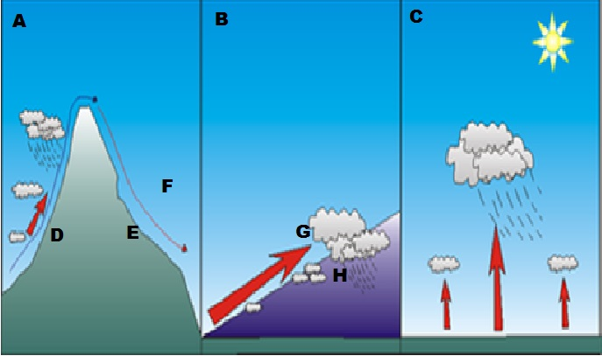
Zet de volgende begrippen bij de juiste letter
Stijgingsregen, regenschaduw, warme lucht, stuwingsregen, frontale regen, loefzijde, koude lucht, lijzijde

Slide 15
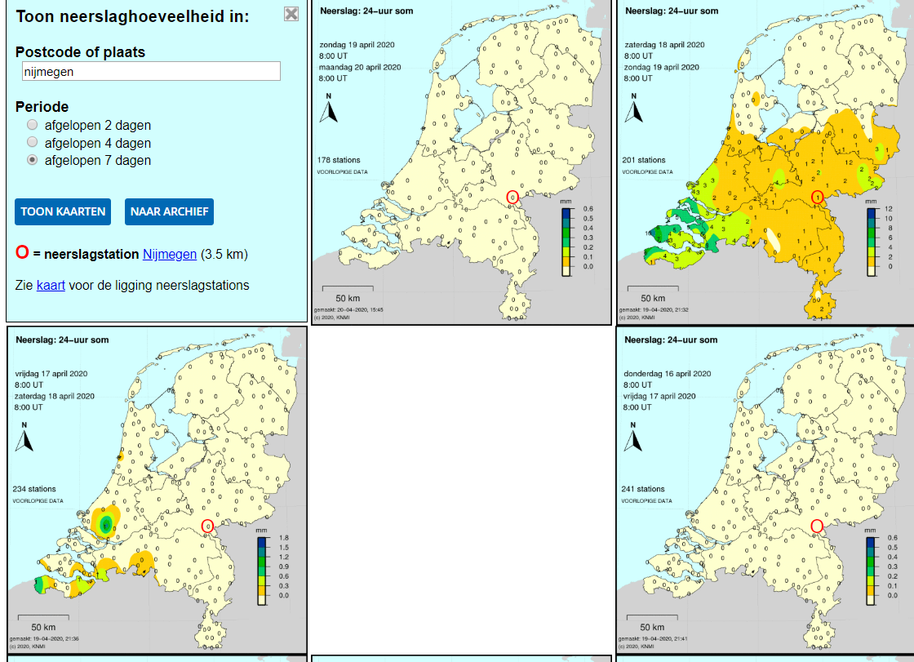
Neerslagkaart
https://neerslagkaart.nl/
Kies hier je eigen lokale weerstation>

Slide 16
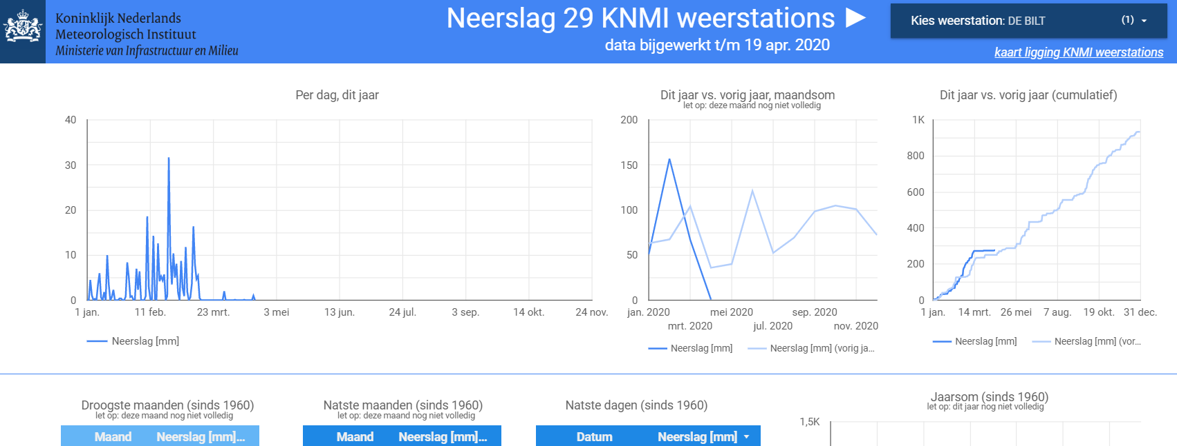
Weerdata
https://weerdata.nl/
Kies hier je eigen lokale weerstation

Slide 17
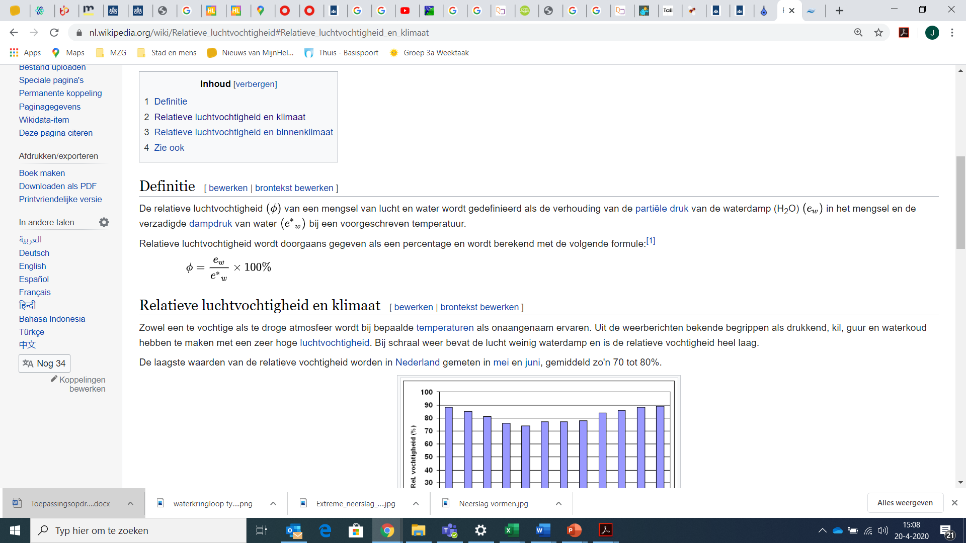
Relatieve luchtvochtigheid
De relatieve luchtvochtigheid van een mengsel van lucht en water wordt gedefinieerd als de verhouding van de partiële druk van de waterdamp (H₂O) in het mengsel en de verzadigde dampdruk van water bij een voorgeschreven temperatuur.
Relatieve luchtvochtigheid wordt doorgaans gegeven als een percentage en wordt berekend met de volgende formule:
Notes:
Verdampen kost energie
Condensatie levert energie op
Waarom regent het bij ons zo veel?
Waarom nemen de

Slide 18
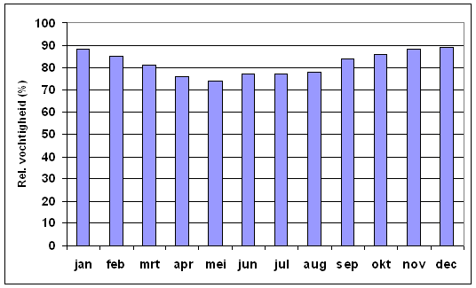
Relatieve luchtvochtigheid en klimaat
Te vochtige of te droge atmosfeer wordt bij bepaalde temperaturen als onaangenaam ervaren.
Uit de weerberichten bekende begrippen als drukkend, kil, guur en waterkoud hebben te maken met een zeer hoge luchtvochtigheid.
Bij schraal weer bevat de lucht weinig waterdamp en is de relatieve vochtigheid heel laag.
De laagste waarden van de relatieve vochtigheid worden in Nederland gemeten in mei en juni, gemiddeld zo'n 70 tot 80%.

Slide 19
Rekenen met regen
Een gemiddelde regendruppel is 0,05 ml = 0,05 cm3.
Twintig druppels regen is dus 1 ml regen.
Nederland heeft een oppervlakte van 41.543 km2
Eén millimeter regen komt overeen met één liter water op een oppervlakte van één vierkante meter.
Gemiddeld valt er in Nederland 800 mm regen per jaar. Dus 800 liter per
Als we dat weten dan kunnen we het aantal regendruppels dat er gemiddeld jaarlijks in Nederland vallen ook uitrekenen….
Notes:
Een paar feiten:
Nederland heeft een oppervlakte van 41.543 km2 = 41.543.000.000,00 m2.
Eén millimeter regen komt overeen met één liter water op een oppervlakte van één vierkante meter.
Gemiddeld valt er in Nederland 800 mm regen per jaar. Dus 800 liter .
41.543.000.000,00 m2 x 800 l. = 33.243.400.000.000 liter regen per jaar.
Maar je zou met het aantal regendruppels komen!
Dat weet ik, gewoon een kwestie van eenvoudig terugrekenen.
33.243.400.000.000 liter =
33.243.400.000.000.000 ml.
En dat dan maal die 20 = 664.868.000.000.000.000 regendruppels.
Maar hoeveel regendruppels zouden er nodig zijn om heel Nederland te bedekken?
Er in dit geval even van uitgaan dat een regendruppel dan een soort van een vast lichaam heeft.
Nederland heeft een oppervlakte van 41.543.000.000,00 m2
Twintig regendruppels is dus niet alleen 1 ml, maar ook 1 cm3 en dat is vergelijkbaar met een klein suikerklontje. 1 x 1 x 1 cm = 1cm3 en in cm2 is dat 1 vierkante cm.
Nederland is 415.430.000.000.000,00 cm2. Oftewel zoveel normale regendruppels zijn er totaal nodig om heel Nederland te bedekken. En per jaar vallen er gemiddeld in Nederland 664.868.000.000.000.000 regendruppels. En als dus al die druppels netjes naast elkaar en daarna dus keurig op elkaar zouden stapelen, en dat gedurende een heel jaar (en dan moeten mensen het natuurlijk niet gaan verpesten) ... dan zou er precies een jaar later een laag van 16 cm aan opgestapelde regendruppels Nederland bedekken.

Slide 20
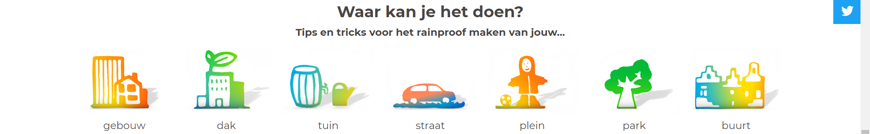
Thuis rekenen met regen
De komende tijd heb je alle tijd om je eigen omgeving nog eens nader te beschouwen.
Hoe groot is je huis? Wat is de oppervlakte? Hebben jullie een schuurtje?
  Bereken de totale oppervlakte en bereken hoeveel liter er vorige maand is gevallen. En vorig jaar?
Hoeveel van de tuin is er verhard? Inclusief paadjes en oprit?
  Hoeveel liter water valt er op deze verharding in een jaar?
https://www.rainproof.nl/
Wat kan je zelf thuis doen?
Of voor je project

